Slide 1
Логические задания
на развитие памяти и мышления

Slide 2


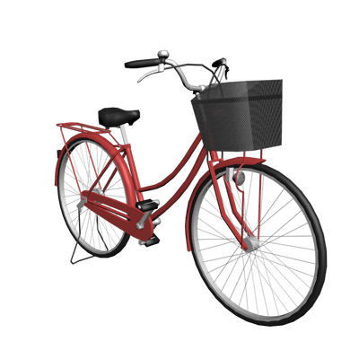
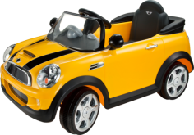
Что изменилось?
1

Slide 3
Что изменилось?
2

Slide 4

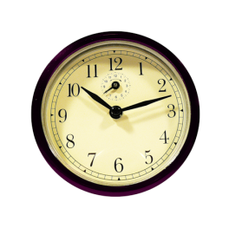


Что изменилось?
1

Slide 5
Что изменилось?
2

Slide 6
Что изменилось?
1

Slide 7
Что изменилось?
2

Slide 8
Что изменилось?
1

Slide 9
Что изменилось?
2

Slide 10
Что изменилось?
1

Slide 11

Что изменилось?
2

Slide 12
Что изменилось?
1

Slide 13

Что изменилось?
2

Slide 14
Чего не стало?
1

Slide 15
Чего не стало?
2

Slide 16
Чего не стало?
1

Slide 17
Чего не стало?
2

Slide 18
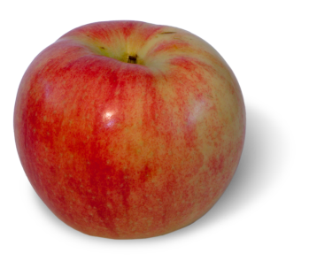


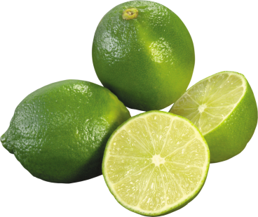
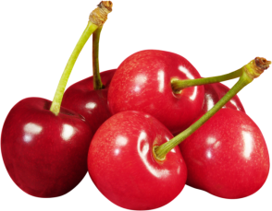
Чего не стало?
1

Slide 19
Чего не стало?
2

Slide 20
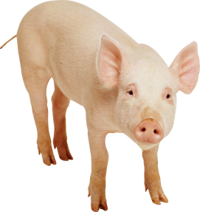
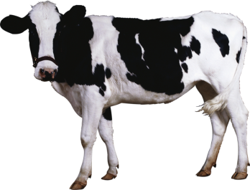
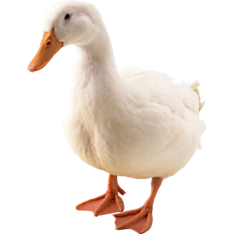
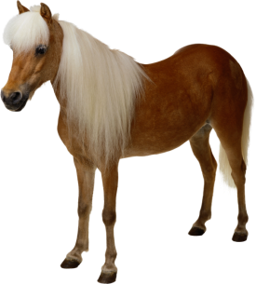
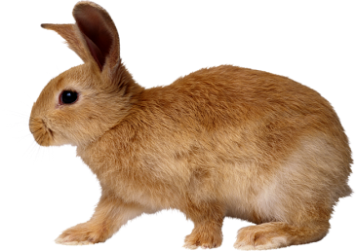
Чего не стало?
1

Slide 21
Чего не стало?
2

Slide 22





Чего не стало?
1

Slide 23
Чего не стало?
2

Slide 24





Чего не стало?
1

Slide 25
Чего не стало?
2

Slide 26
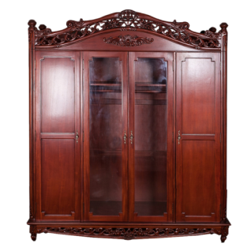
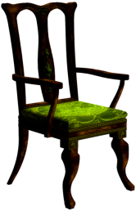
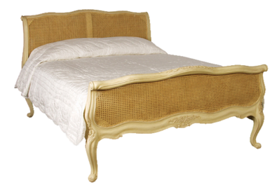
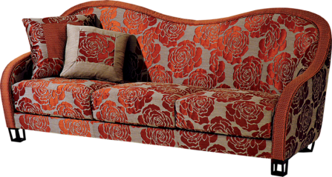
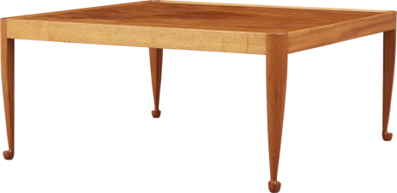
Чего не стало?
1

Slide 27
Чего не стало?
2

Slide 28
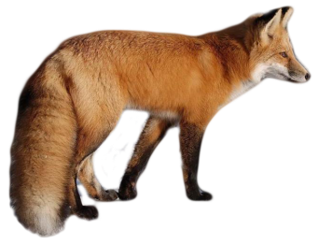
Четвёртый лишний

Slide 29
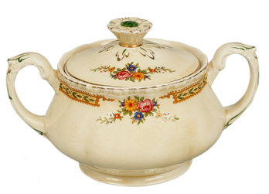

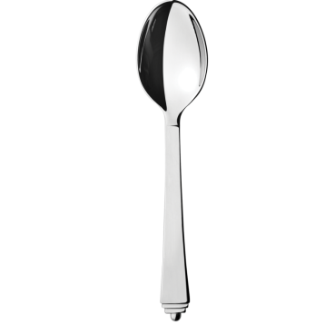
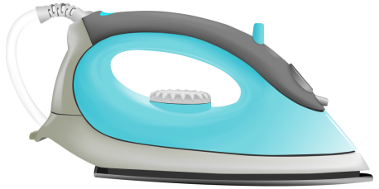
Четвёртый лишний

Slide 30

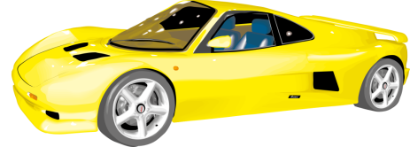
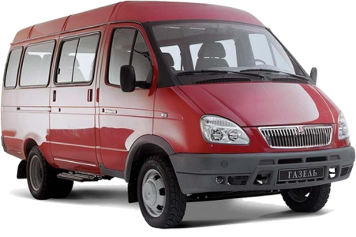
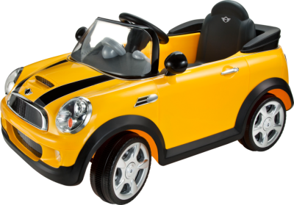
Четвёртый лишний

Slide 31
Четвёртый лишний

Slide 32
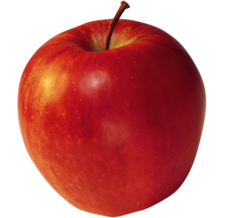
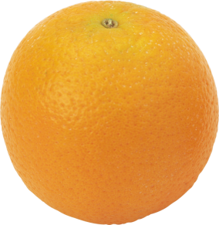

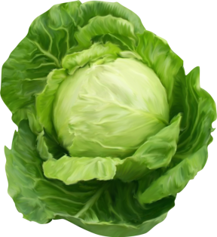
Четвёртый лишний

Slide 33
Запомни и построй по образцу

Slide 35
Запомни и построй по образцу

Slide 37
Запомни и построй по образцу

Slide 39
Запомни и построй по образцу

Slide 41
Запомни и расставь цифры
8
0
7
2

Slide 43
Запомни и расставь цифры
1
2
3
9

Slide 45
Запомни и расставь цифры
1
5
6
3
4

Slide 47
Запомни и расставь цифры
1
0
8
4
7

Slide 49
Запомни и расставь геометрические фигуры

Slide 51
Запомни и расставь геометрические фигуры

Slide 53
Запомни и расставь геометрические фигуры

Slide 55
Запомни и расставь геометрические фигуры

Slide 57
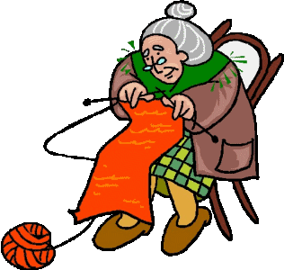


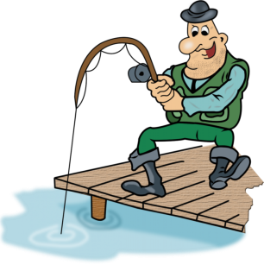
Запомни, кто что делает?
1

Slide 58
Кто что делает?
2

